Slide 1
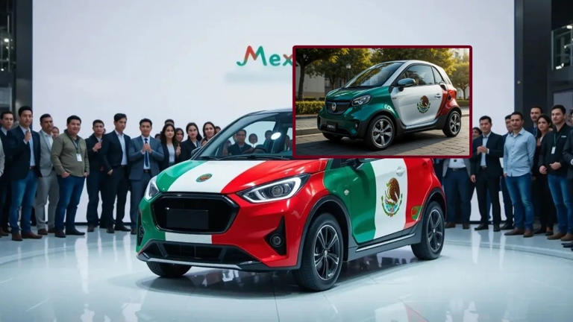
Olinia
El proyecto Olinia, iniciativa que combina capital estatal y privado.
Se crea una armadora de autos eléctricos en México.
Con tres modelos en desarrollo, este proyecto promete democratizar la movilidad sostenible con precios que oscilarán entre 90,000 y 150,000 pesos, posicionándose como una alternativa accesible en el mercado de autos eléctricos.

Slide 2
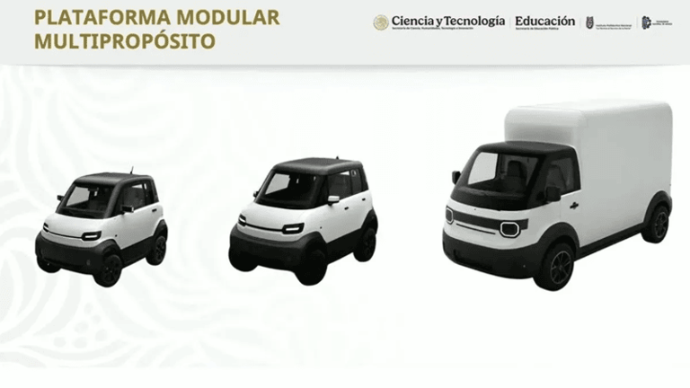
En Puebla estará la fabricación de los vehículos Olinia. Estará la planta de diseño, de ensamble y distribución.
CERHAN (Centro de Especialización de Recursos Humanos de Alto Nivel), para la capacitación técnica y el desarrollo de proyectos tecnológicos. Con laboratorios en mecatrónica, robótica, electro movilidad, es un entorno propicio para la innovación.
En el 2027 se vinculará al Centro Nacional de Diseño de Semiconductores "Kutsari", con sedes
en Puebla, Jalisco y Sonora. Para el desarrollo de componentes para la industria automotriz.

Slide 3



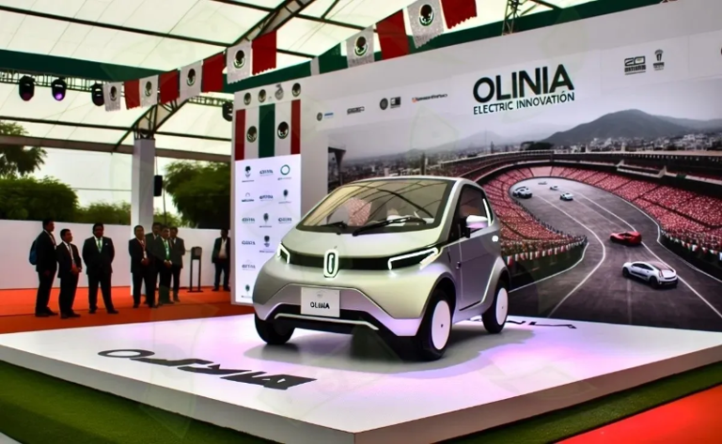
La colaboración entre instituciones como la BUAP, el INAOE y el IPN, junto con autoridades estatales y federales, asegura un enfoque integral en la creación de tecnología propia.
Con Puebla, Sonora y Jalisco como pilares de esta estrategia, México avanza hacia un futuro donde la tecnología y la sostenibilidad se unen para transformar la industria automotriz.

